Slide 1


Slide 2
Nachfolgend ein kurzer Überblick über meinen Werdegang,
die Zielgruppen meiner Dienstleistung und den Ablauf einzelner Arbeitsschritte bzw. Arbeitsabläufe je nach Art der Ausführung (digital, analog, vor Ort)

Slide 3


Slide 4
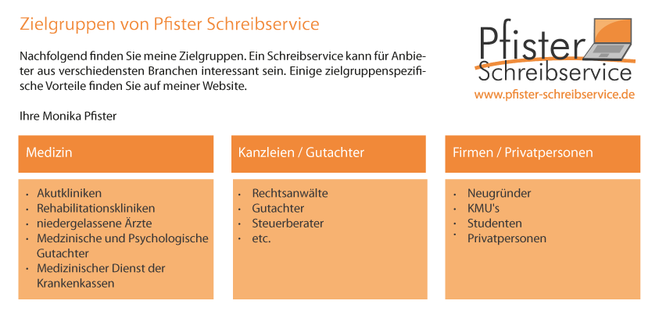

Slide 5
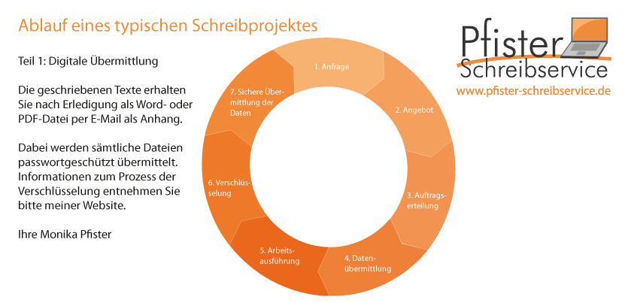

Slide 6
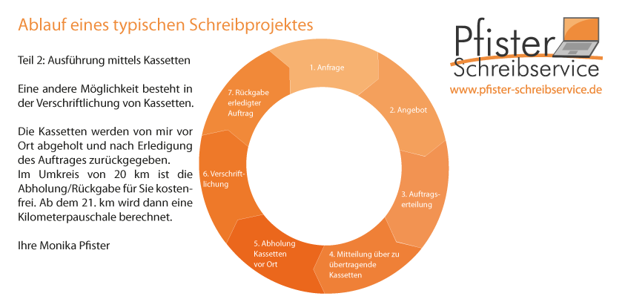

Slide 7
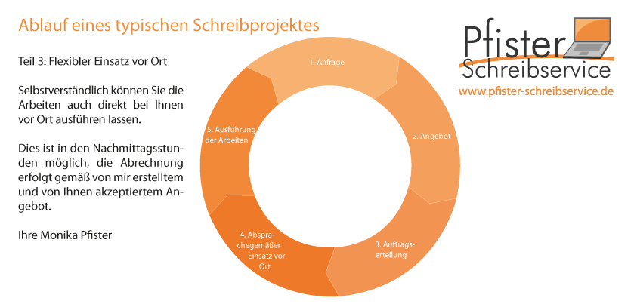

Slide 8
Vielen Dank für Ihr Interesse und dass Sie sich die Zeit genommen haben, sich die Präsentation anzuschauen.
Für Rückfragen stehe ich Ihnen selbstverständlich sehr gerne zur Verfügung.
Monika Pfister

